Slide 1
500 +
Опыт взаимодействия куратора со школой -участницей
проекта 500+
МБОУ СОШ №13
г.о. Вичуга
МБОУ ООШ №6
г.о. Вичуга

Slide 2
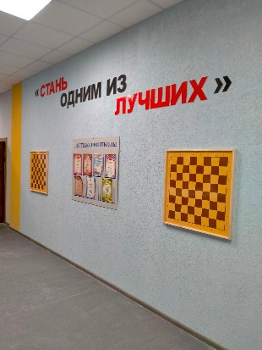
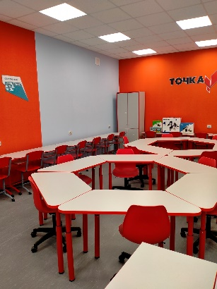
500 +
МБОУ ООШ №6 г.о. Вичуга
13 учебных кабинетов, спортивный зал, музейная комната
Общее количество обучающихся: 272 человека
Директор школы:
Смирнова
Ольга Александровна
Ведомственные и государственные награды
педагогов:
Грамота Министерства
образования и науки:6 педагогов
Нагрудный знак
«Почетный работник в сфере образования РФ»:2 педагога

Slide 3
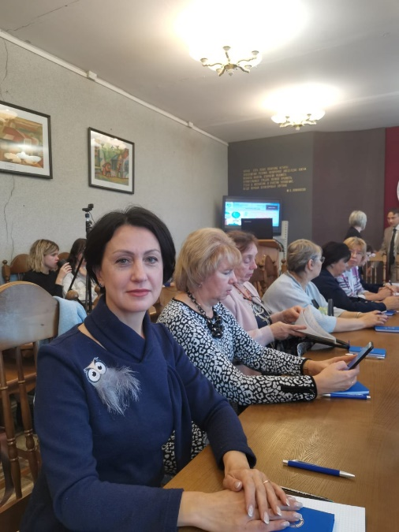
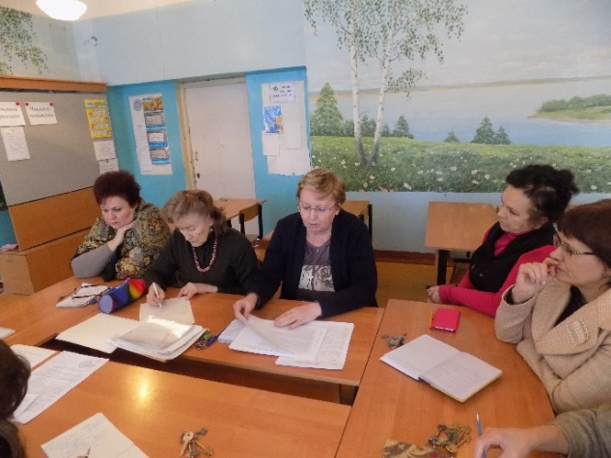
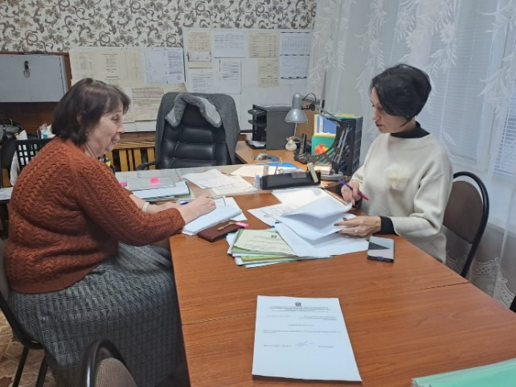
500 +

Slide 4
500 +

Slide 5
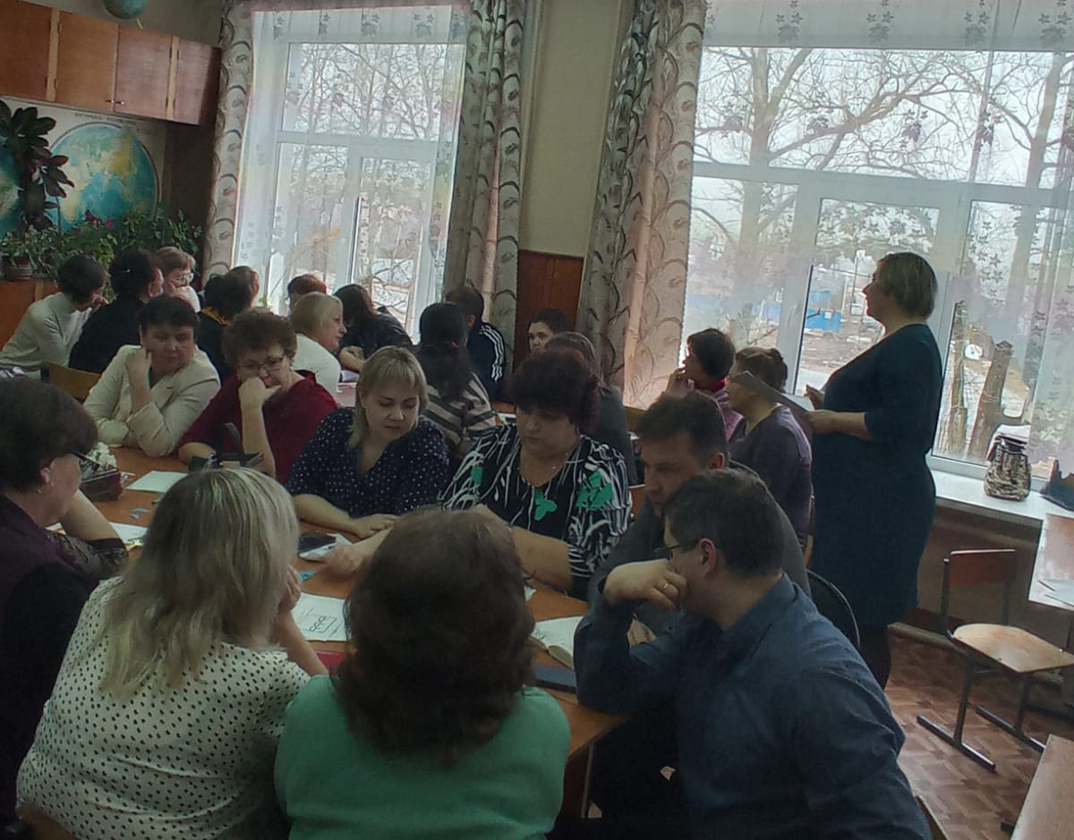
500 +

Slide 6
500 +
Факторы риска

Slide 7
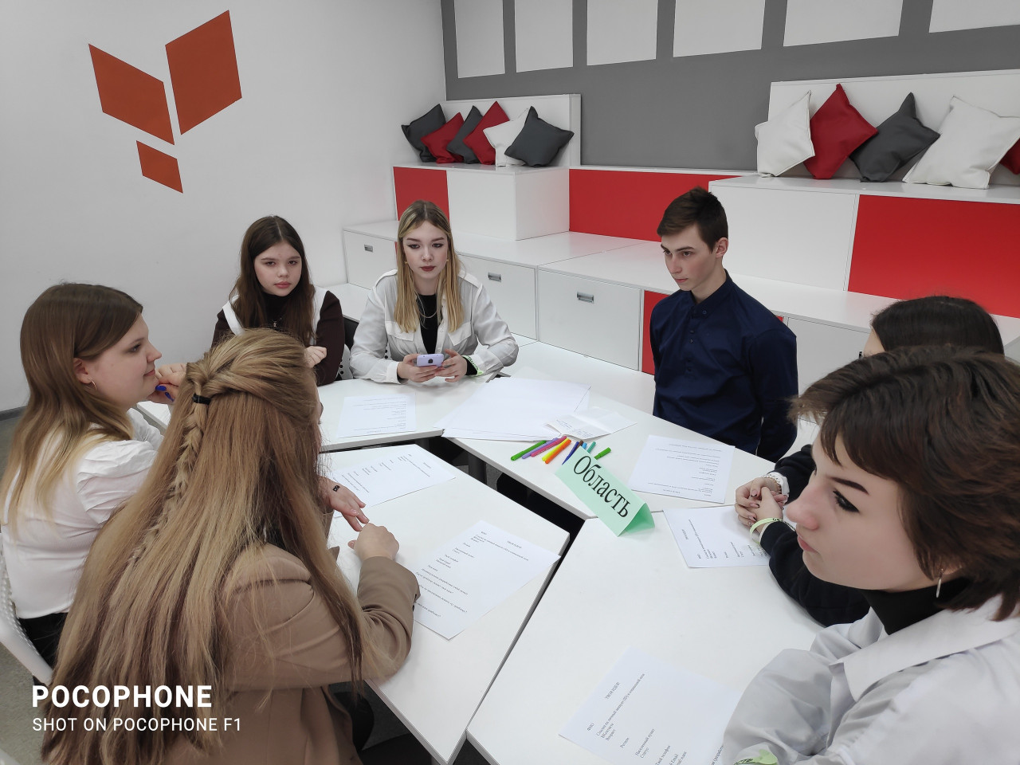
500 +
Рисковый профиль:
низкий уровень оснащения школы
Школа входит в проект «Школа Минпросвещения России»

Slide 8
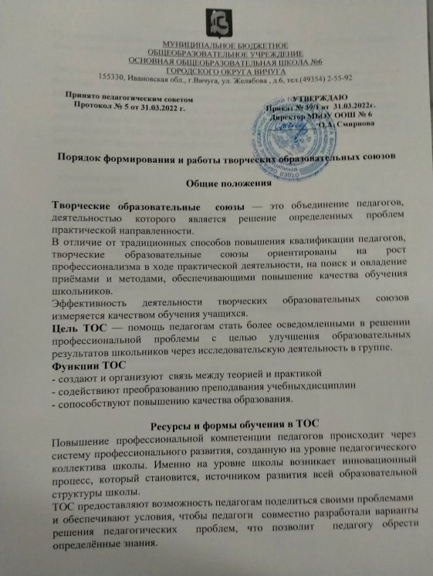
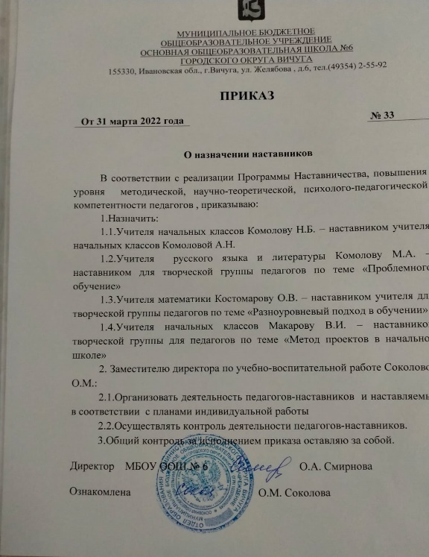
500 +
Рисковый профиль:
недостаточная предметная и методическая компетентность педагогических работников

Slide 9
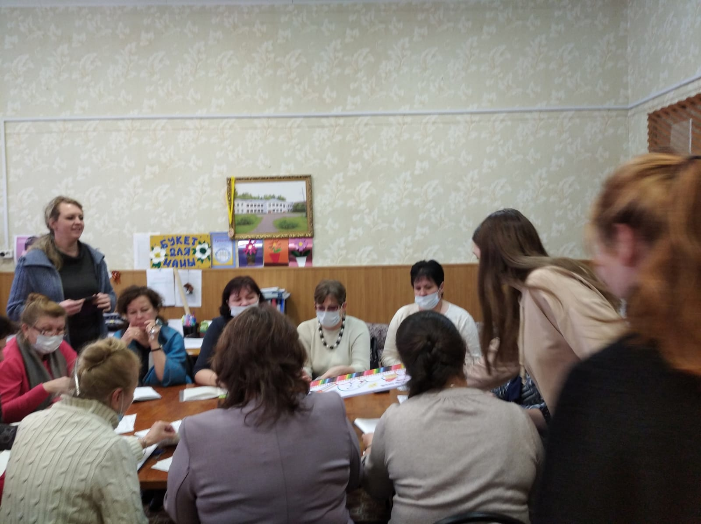
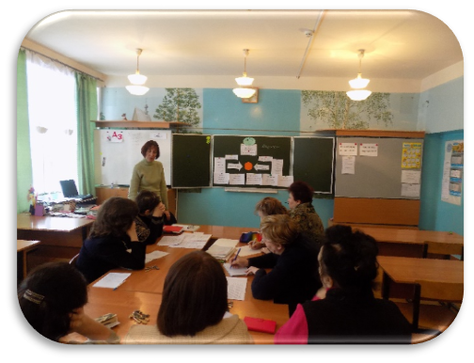
500 +
Рисковый профиль:
несформированность внутришкольной системы повышения квалификации

Slide 10
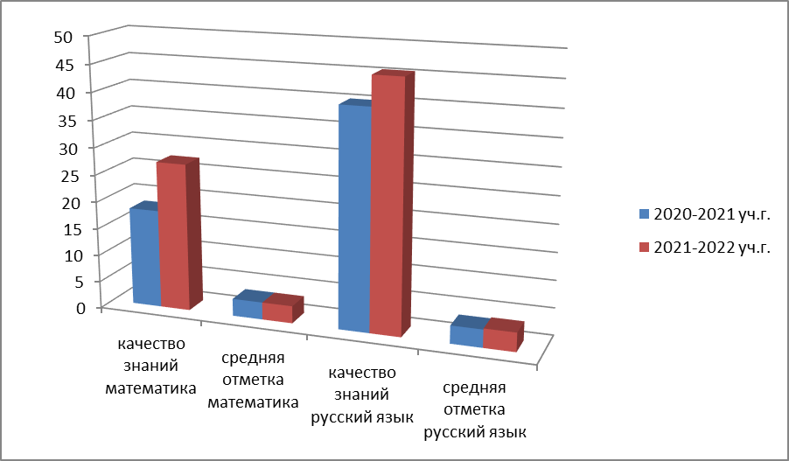
500 +
Рисковый профиль:
Высокая доля обучающихся с рисками учебной неуспешности
Качество знаний по классу на уровне
основного общего образования за 2021-2022 учебный год
Результаты
государственной итоговой аттестации
2021-2022 учебный год

Slide 11
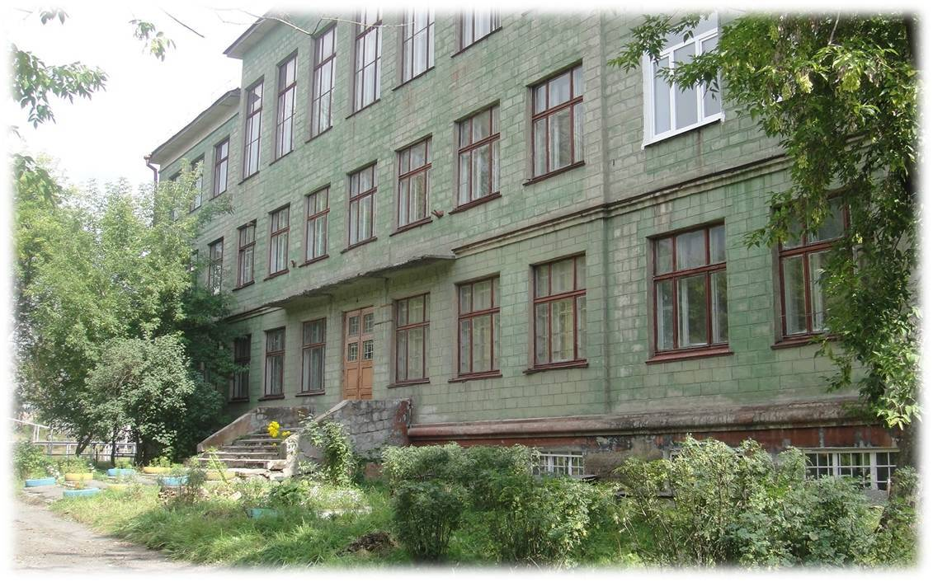
500 +
МБОУ СОШ №3
город Нижний Тагил
Директор школы
Казанцева Ольга Александровна

Slide 12
500 +
Низкий уровень оснащения школы
Указать виды (формы)
представления отчета о проведенных мероприятиях
Сформулировать целевые показатели
(индикаторы достижения цели) с учетом из измеримости
Уточнить содержание мероприятий в дорожной карте
Рекомендации

Slide 13
500 +
Недостаточная предметная и методическая компетентность педагогических работников
Указать виды (формы) представления отчета
о проведенных мероприятиях
Уточнить организацию деятельности ТОСов
как меры по достижению цели
Продолжать работу по разработанным планам
и по итогам поделиться результатами и опытом реализации представленной программы с педагогической общественностью
Рекомендации

Slide 14
500 +
Несформированность внутришкольной системы повышения квалификации
Указать виды (формы) представления отчета о проведенных мероприятиях
Сформировать целевые показатели (индикаторы достижения цели) с учетом их измеримости
Уточнить содержание мероприятий в дорожной карте
Рекомендации

Slide 15
500 +
Высокая доля обучающихся
с рисками учебной неуспешности
Указать виды (формы) представления отчета о проведенных мероприятиях
Сформировать целевые показатели (индикаторы достижения цели) с учетом их измеримости
Уточнить содержание мероприятий в дорожной карте
Рекомендации

Slide 16
500 +
Что дал опыт работы
куратором проекта 500+ лично для меня?
- Личностный и профессиональный рост.
- Опыт работы с разнообразными документами, сайтам школ, методическими рекомендациями.
- Опыт организации конструктивных переговоров
- Изучение современных систем оценивания работы
образовательных организаций

Slide 17
500 +
Что дал опыт работы куратором проекта 500+
для школы, в которой являюсь руководителем?
Работая с рисковыми профилями школы-участницы,
у меня была возможность провести
сравнительный анализ наличия аналогичных рисков в моей школе, определить слабые места и спланировать
мероприятия по предупреждению таких рисков в своей ОО

Slide 18
500 +

